Slide 1
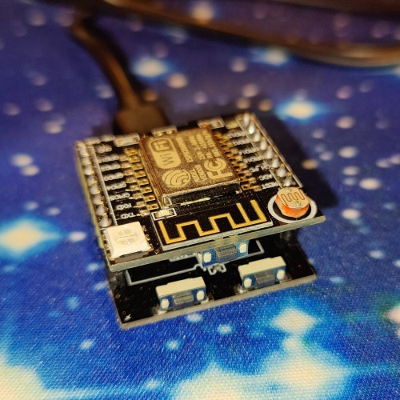
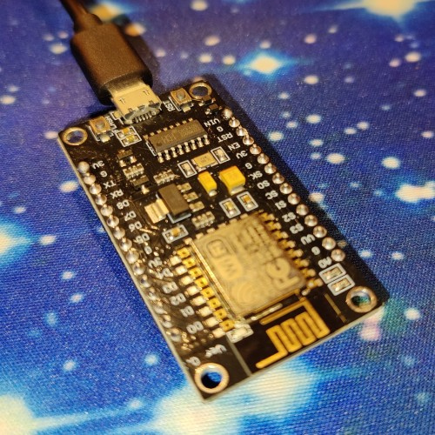
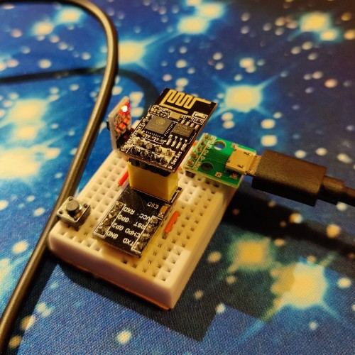
Witty Cloud
Witty Cloud
NodeMCU
ESP-01S
Button
Button
Button

